Slide 1
Українська мова
2 клас
Розділ 4.
Досліджую дієслова
Урок 69
Розпізнаю слова – назви дій

Slide 2
Налаштування на урок
Вправа «Сонечко»
Потри долоні одна об одну протягом хвилини, відчуваючи потік позитивної енергії. Потім різко розведи долоні перед собою на відстань 1–2 см і відчуй між ними енергетичний струм. Із цього струму «зліпи» уявну «сніжку-сонечко» і кинь людині, з якою ти хотіла/в б поділитися гарним настроєм і позитивними емоціями (радістю, добротою, щирістю...).
Щоб помилки хитрі, спритні
Не ховалися в рядках,
Щоб всі букви в кожнім слові
Опинились на місцях,
Будем дружно працювати,
Свою пильність розвивати.

Slide 3
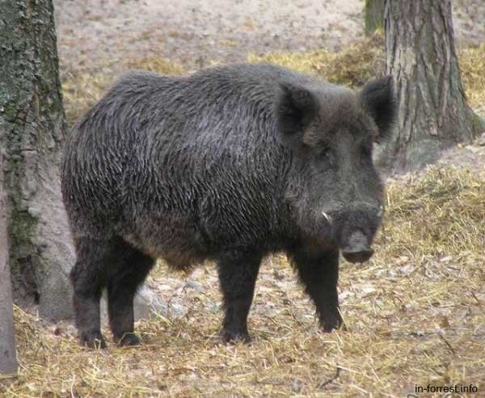
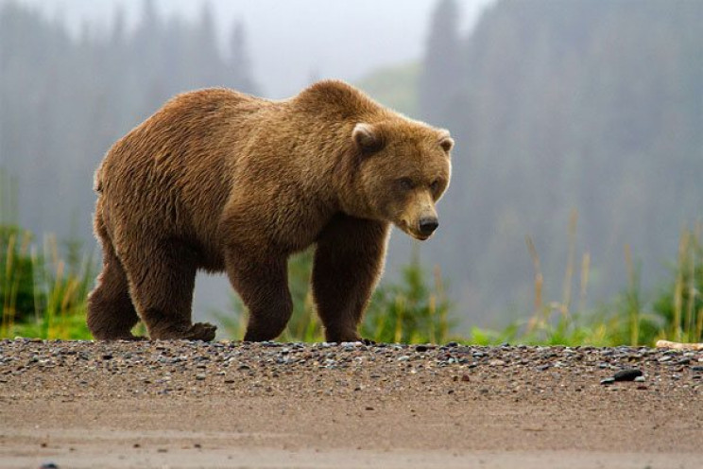
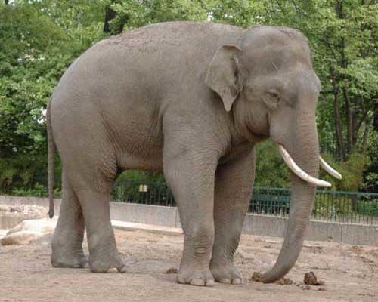
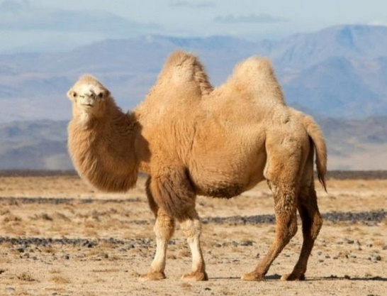
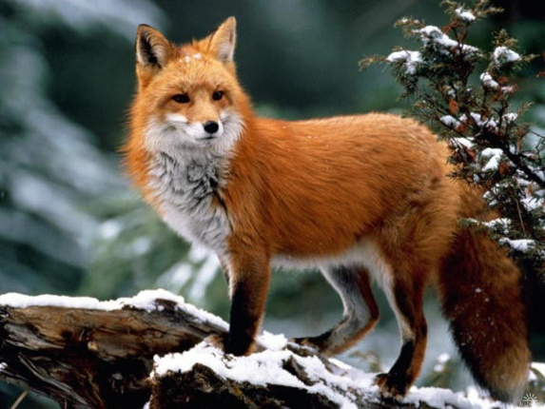
Вправа «Переставляночка»
Утвори слова, перестав для цього склади
Банка —
мідьвед —
сонл —
блюдвер —
цясили —
кабан
ведмідь
слон
верблюд
лисиця
Де можна зустріти цих тварин?
Ґаджик запрошує нас на екскурсію до зоопарку.
- Пригадай, яких правил поведінки варто дотримувати у зоопарку.

Slide 4
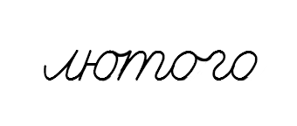
Повідомлення теми уроку
Сьогодні на уроці української мови ми познайомимось зі словами, що означають дії предметів, будемо вчитися ставити питання до них

Slide 5
Ґаджик сфотографував рекламні щити і показав друзям
Розглянь ці світлини. Прочитай написи на щитах.
Що зображено на цих рекламних щитах?
Як думаєш, для чого в місті розмістили ці щити?
Чи захотілось тобі побувати в зоопарку?
РЕКЛАМА – спеціальна інформація про послуги, товари, видовища, щоб привернути увагу споживачів (людей).
Підручник.
Сторінка
85

Slide 6
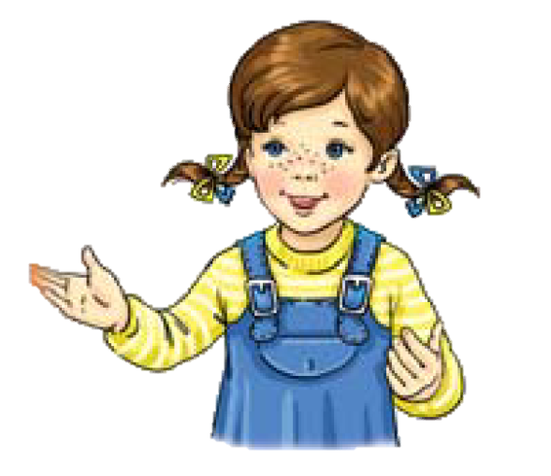
Читалочка дібрала слова про зоопарк
Запиши їх у три колонки: у першу – іменники, у другу – прикметники, а в третю – усі інші слова (дієслова).
На які питання відповідають іменники, прикметники?
Зоопарк, великий, ховається, звірі, вольєри, сірий, високі, стрибає, літають, слон, рожевий, їдять, мавпи, живуть, галасливі.
Проведи дослідження!
Постав питання до слів третьої колонки.
Визнач, що називають ці слова – предмети, ознаки чи дії. Перевір себе за правилом.
Підручник.
Сторінка
85

Slide 7
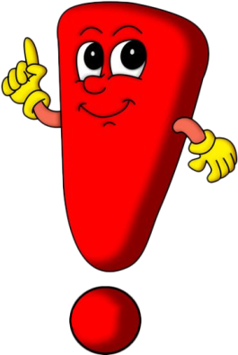
Перевір себе за правилом
Четверо друзів вирішили відвідати зоопарк. Прочитай, як вони туди їхали. Встав пропущені слова – назви дій.
Пам'ятка
Слова, які відповідають на питання
що робить?, що роблять?,
називають дії предметів.
вийшли
чекали
Із дому ……………. завчасно. На зупинці …………… автобуса. Невдовзі він …………… . Друзі ……..……. в салон і ……… . Через кілька зупинок ……………. і ………… до зоопарку. Біля каси ……………....... . Треба …………. квитки.
приїхав
зайшли
сіли
вийшли
пішли
зупинилися
купити
Підручник.
Сторінка
86

Slide 8
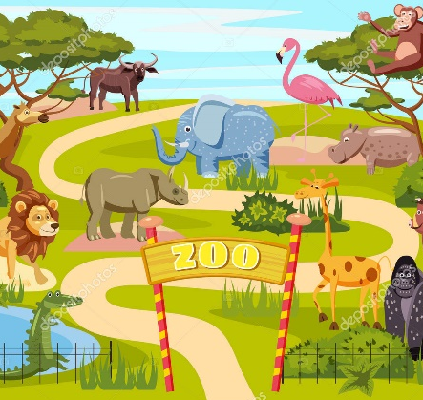
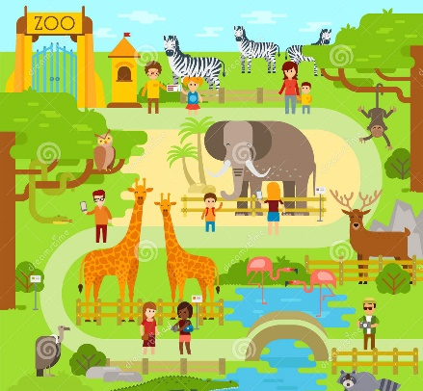
Запиши речення з тексту
На які питання відповідають слова – назви дій? Підкресли їх двома рисками

Slide 9
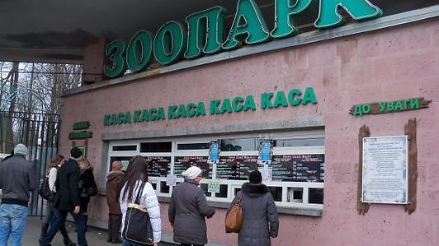
Допоможи друзям полічити
Скільки грошей вони витратять на квитки.
Склади відповідь одним реченням. Назви слово – назву дії.
Підручник.
Сторінка
86

Slide 10
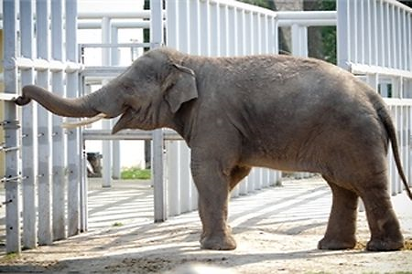
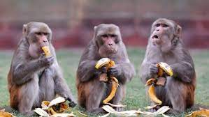
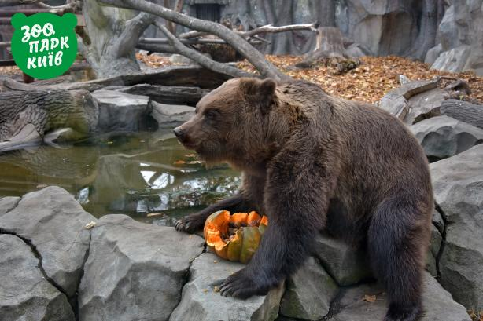
Розглянь світлини
Склади за однією з них розповідь (2-3 речення). Використай слова – назви дій.
Підручник.
Сторінка
86

Slide 11
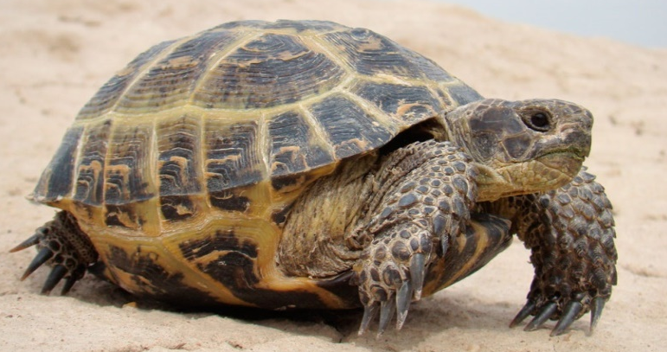
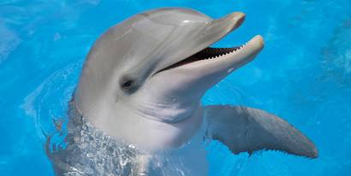
Гра «Хто що робить?»
Розглянь тварин на світлинах і скажи, що вміє робити кожна тварина.
Наприклад: мавпа – стрибає.
Черепаха (що робить?)
Олень (що робить?)
повзає
Дельфін (що робить?)
біжить
плаває
Підручник.
Сторінка
86

Slide 12
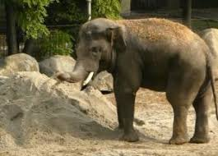
У зоопарку Щебетунчик попрямував до найбільшої тварини
Прочитай текст про неї. Відгадай її назву і встав на початку тексту.
Слон
………… поважно ходив по вольєру. Він зовсім не зважав на відвідувачів зоопарку. Великими вухами і хвостом відмахувався від мух. Набирав хоботом пісок і сипав на себе.
Скільки речень в тексті? Спиши перше і останнє речення тексту. Підкресли слова – назви дій.
Підручник.
Сторінка
86

Slide 13
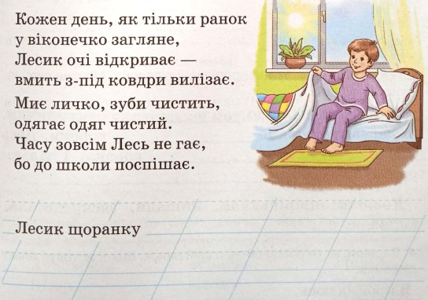
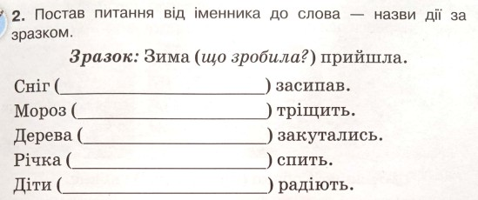
Робота в зошиті
1. Прочитай слова. Знайди серед них назви дій і підкресли.
2. Постав питання від іменника до слова -назви дії за зразком.
що зробив?
що робить?
що зробили?
що робить?
що роблять?
відкриває,
вилізає,
миє,
3. Прочитай вірш. Випиши слова - назви дій, які виконує Лесик кожного ранку.
чистить,
одягає,
не гає,
поспішає.
Сторінка
Ст 45

Slide 14
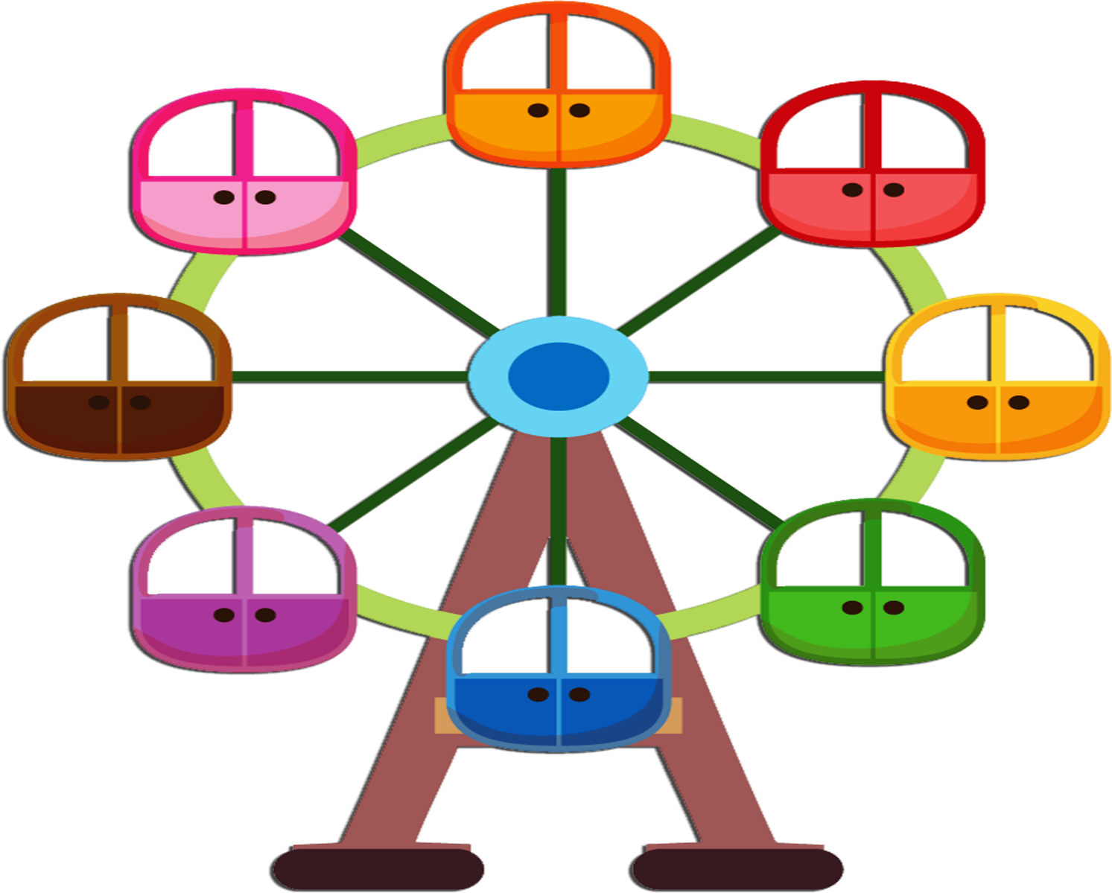
Рефлексія
Вправа «Колесо». Назви дієслова, що характеризують твою діяльність на цьому уроці.
писав/ла
працював/ла
слухав/ла
добирав/ла
відповідав/ла
складав/ла
думав/ла
старав/лася

